Slide 1

MHW1
Giorgia Rumore Pagano
O46002229
27/03/2021
Notes:
1. Table of contents
2. Introduction
3. Our company
4. Our team
5. Problem
6. Them vs. us
7. Solution
8. SWOT analysis
9. Product overview
10. Our plans
11. Product demo
12. Traction
13. Case study
14. Reviews
15. Awards
16. Market size
17. Target
18. Competitors
19. Business model
20. Timing
21. Predicted growth
22. Investment

Slide 2
DESCRIZIONE DEL PROGETTO
Sito web di un Centro Fitness che ha lo scopo di far conoscere la palestra agli utenti di internet.
L’applicazione permetterà agli utenti di:
Conoscere le diverse sedi.
Visitare le palestre attraverso una foto gallery.
Conoscere i corsi.
Conoscere gli istruttori.
Contattare le palestre.
L’applicazione permetterà invece agli impiegati di accedere alla propria area personale dentro alla quale avranno la possibilità di gestire in maniera completa la palestra.

Slide 3
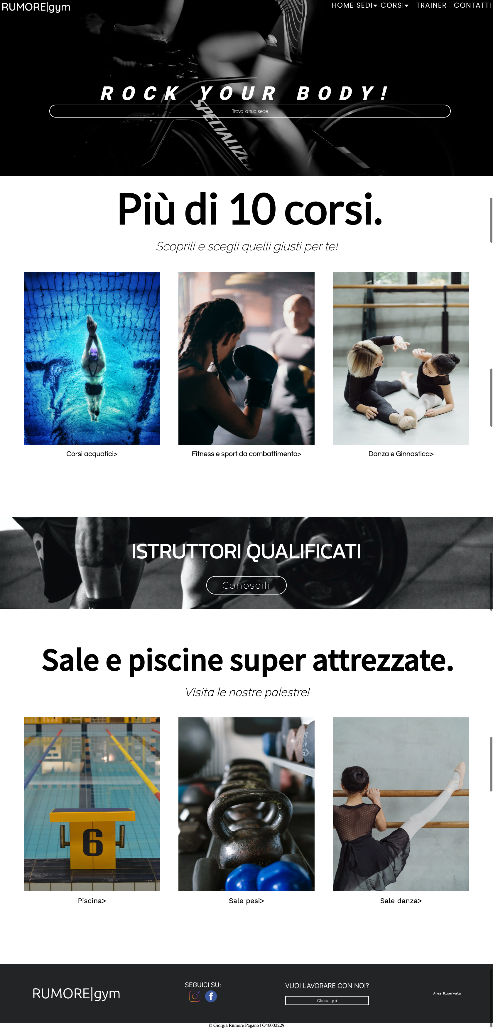
LAYOUT COMPLESSIVO
SCREENSHOT PAGINA

Slide 4



HEADER (SCREENSHOT)

Slide 5
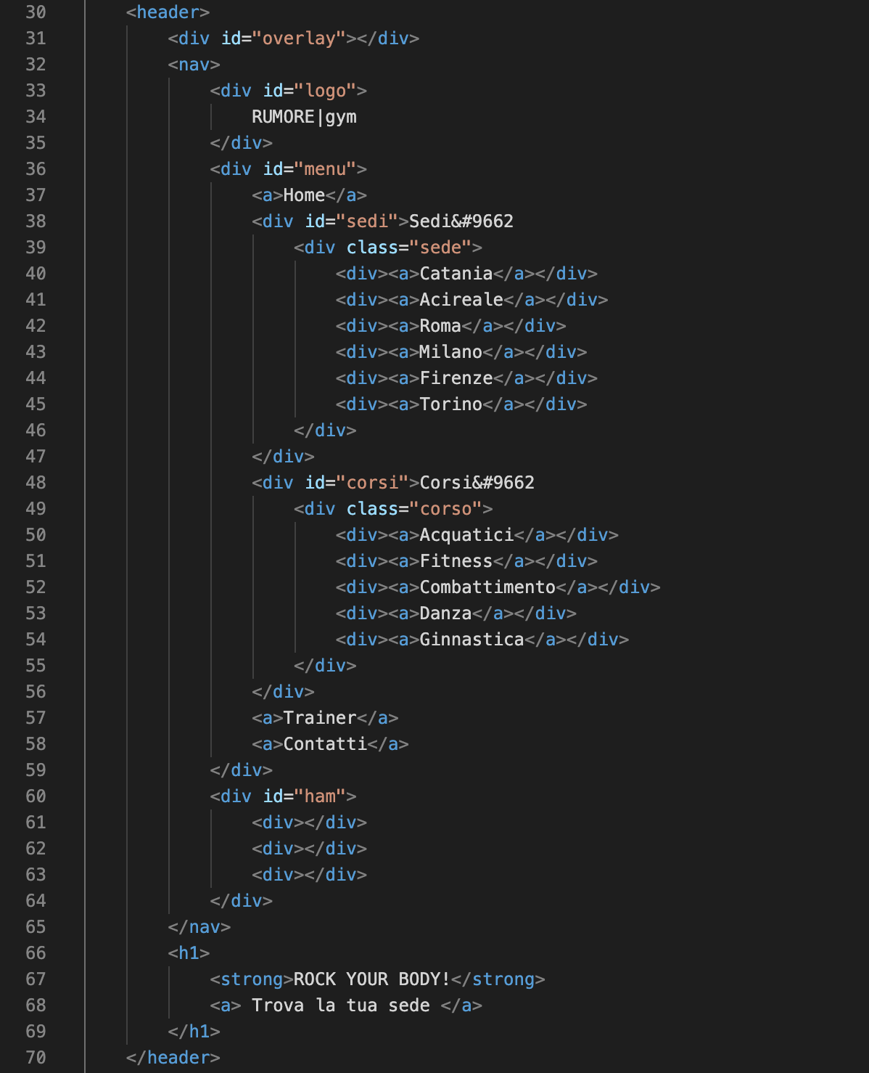
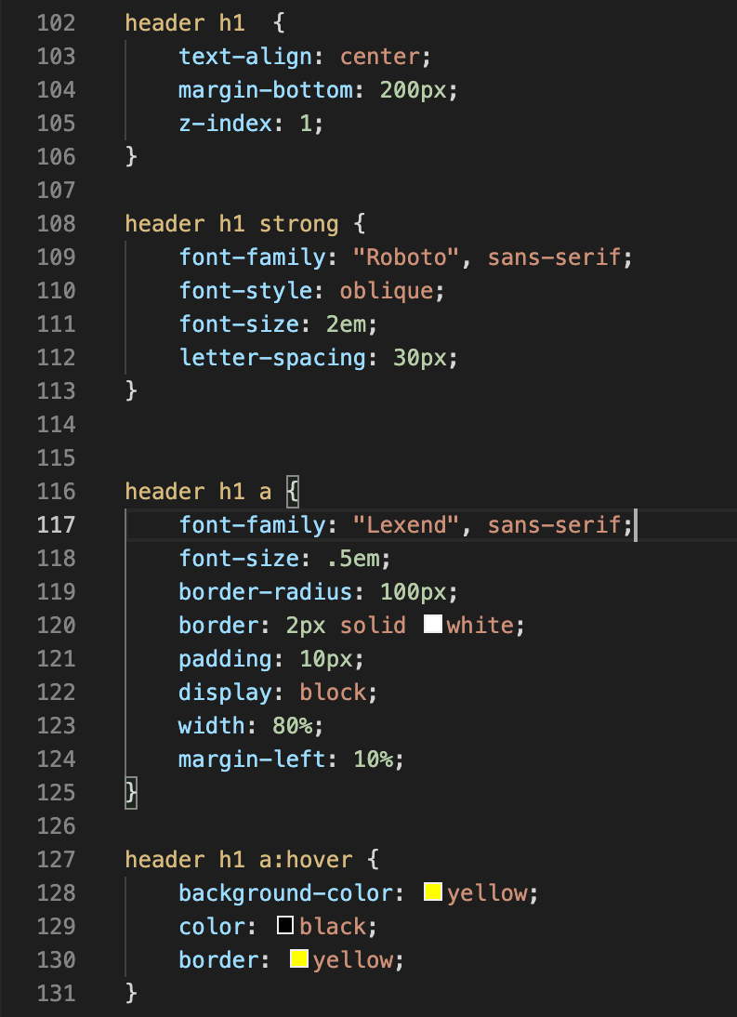
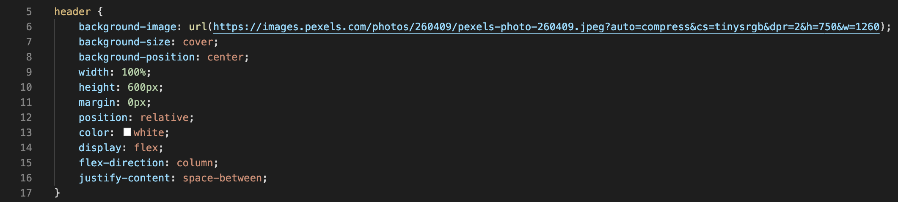
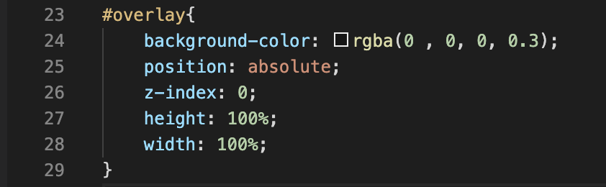
HEADER (HTML + CSS)

Slide 6
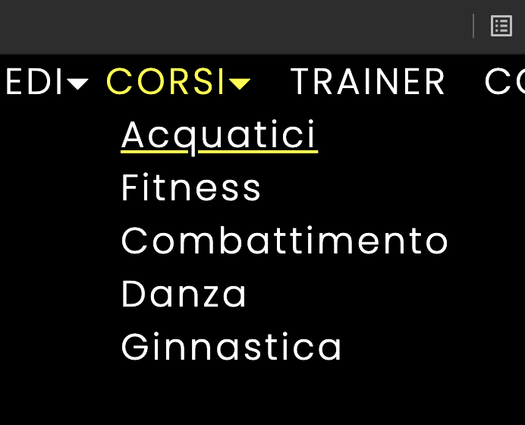

MENU’ NAVIGAZIONE (SCREENSHOT)
Uguale per Sedi

Slide 7
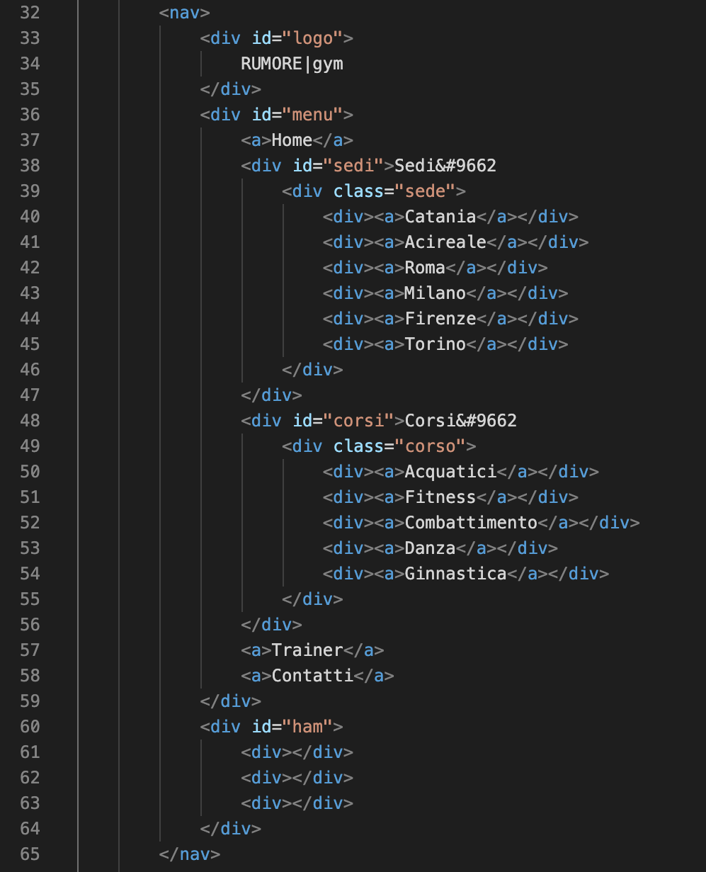
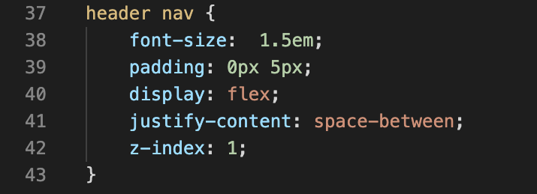
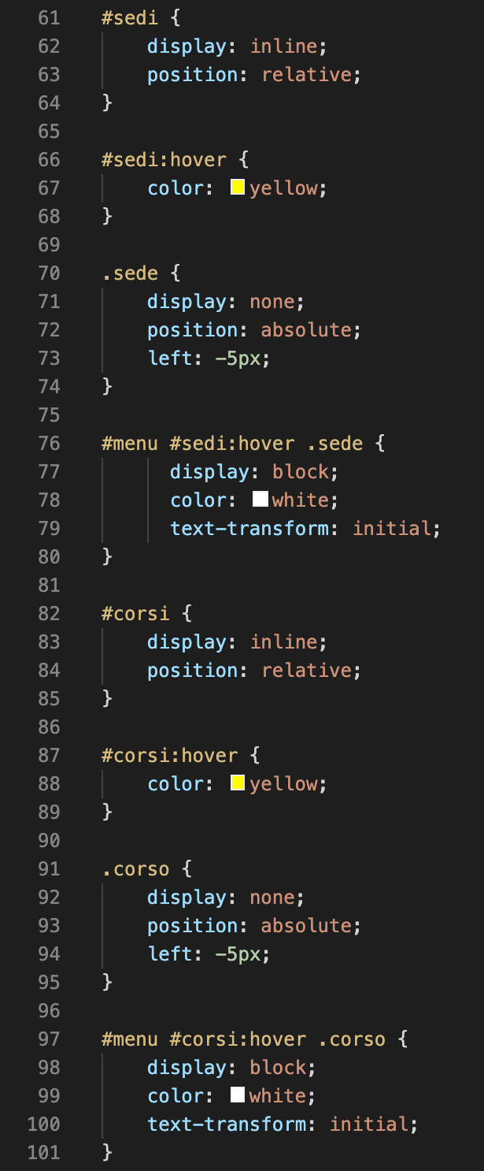
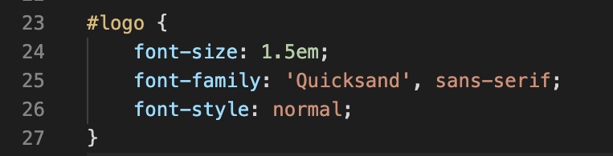
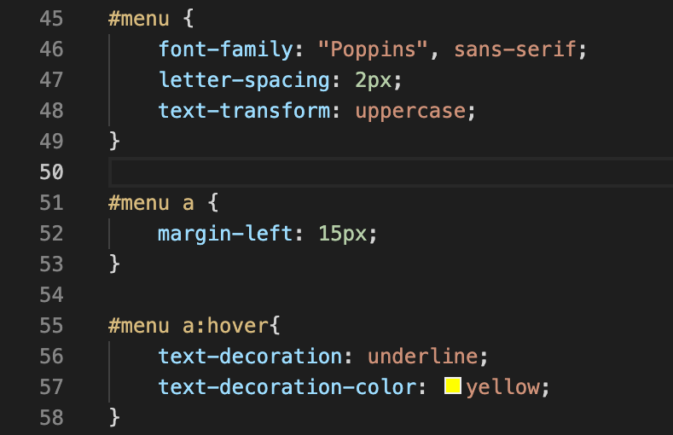
MENU’ NAVIGAZIONE (HTML+CSS)

Slide 8
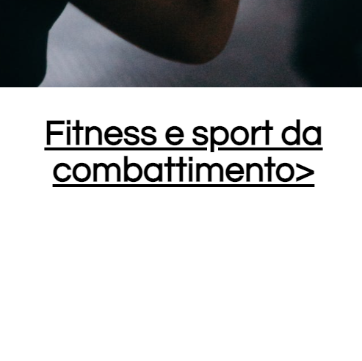
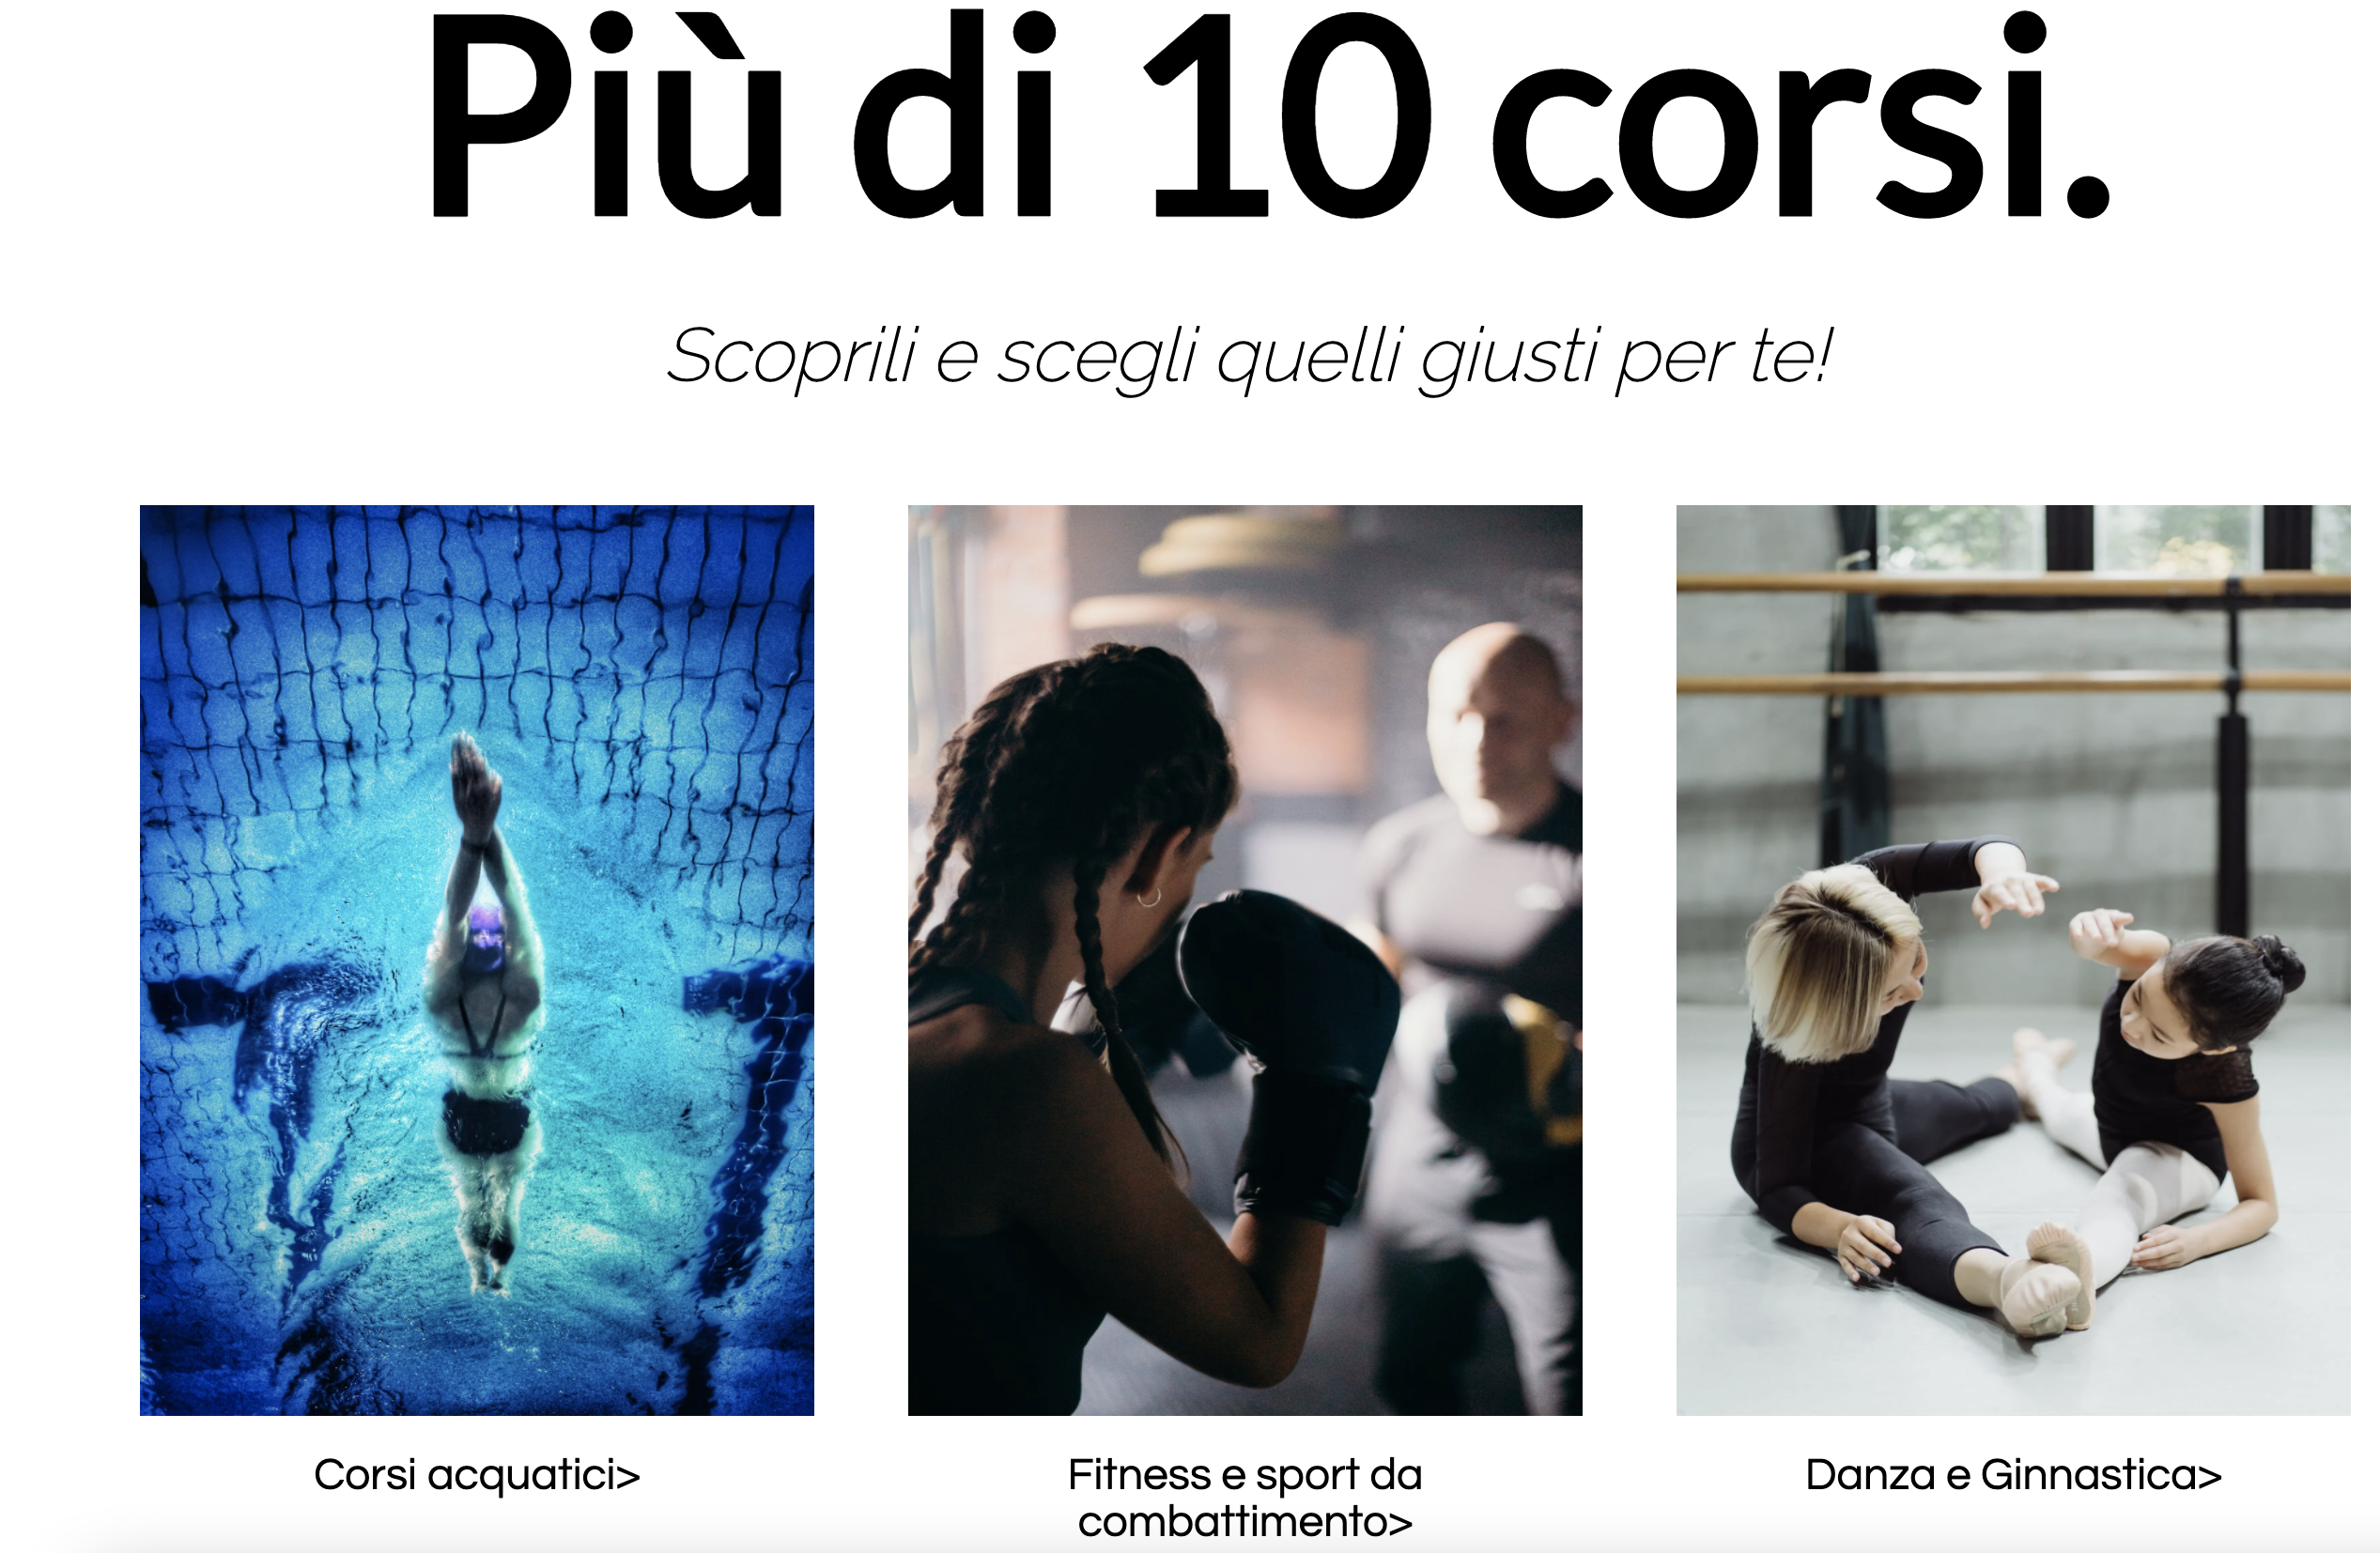

SEZIONE CONTENUTI (SCREENSHOT)
Uguale per la sezione di pag. 10

Slide 9

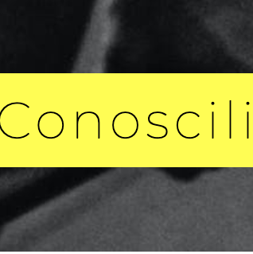
SEZIONE CONTENUTI (SCREENSHOT)

Slide 10
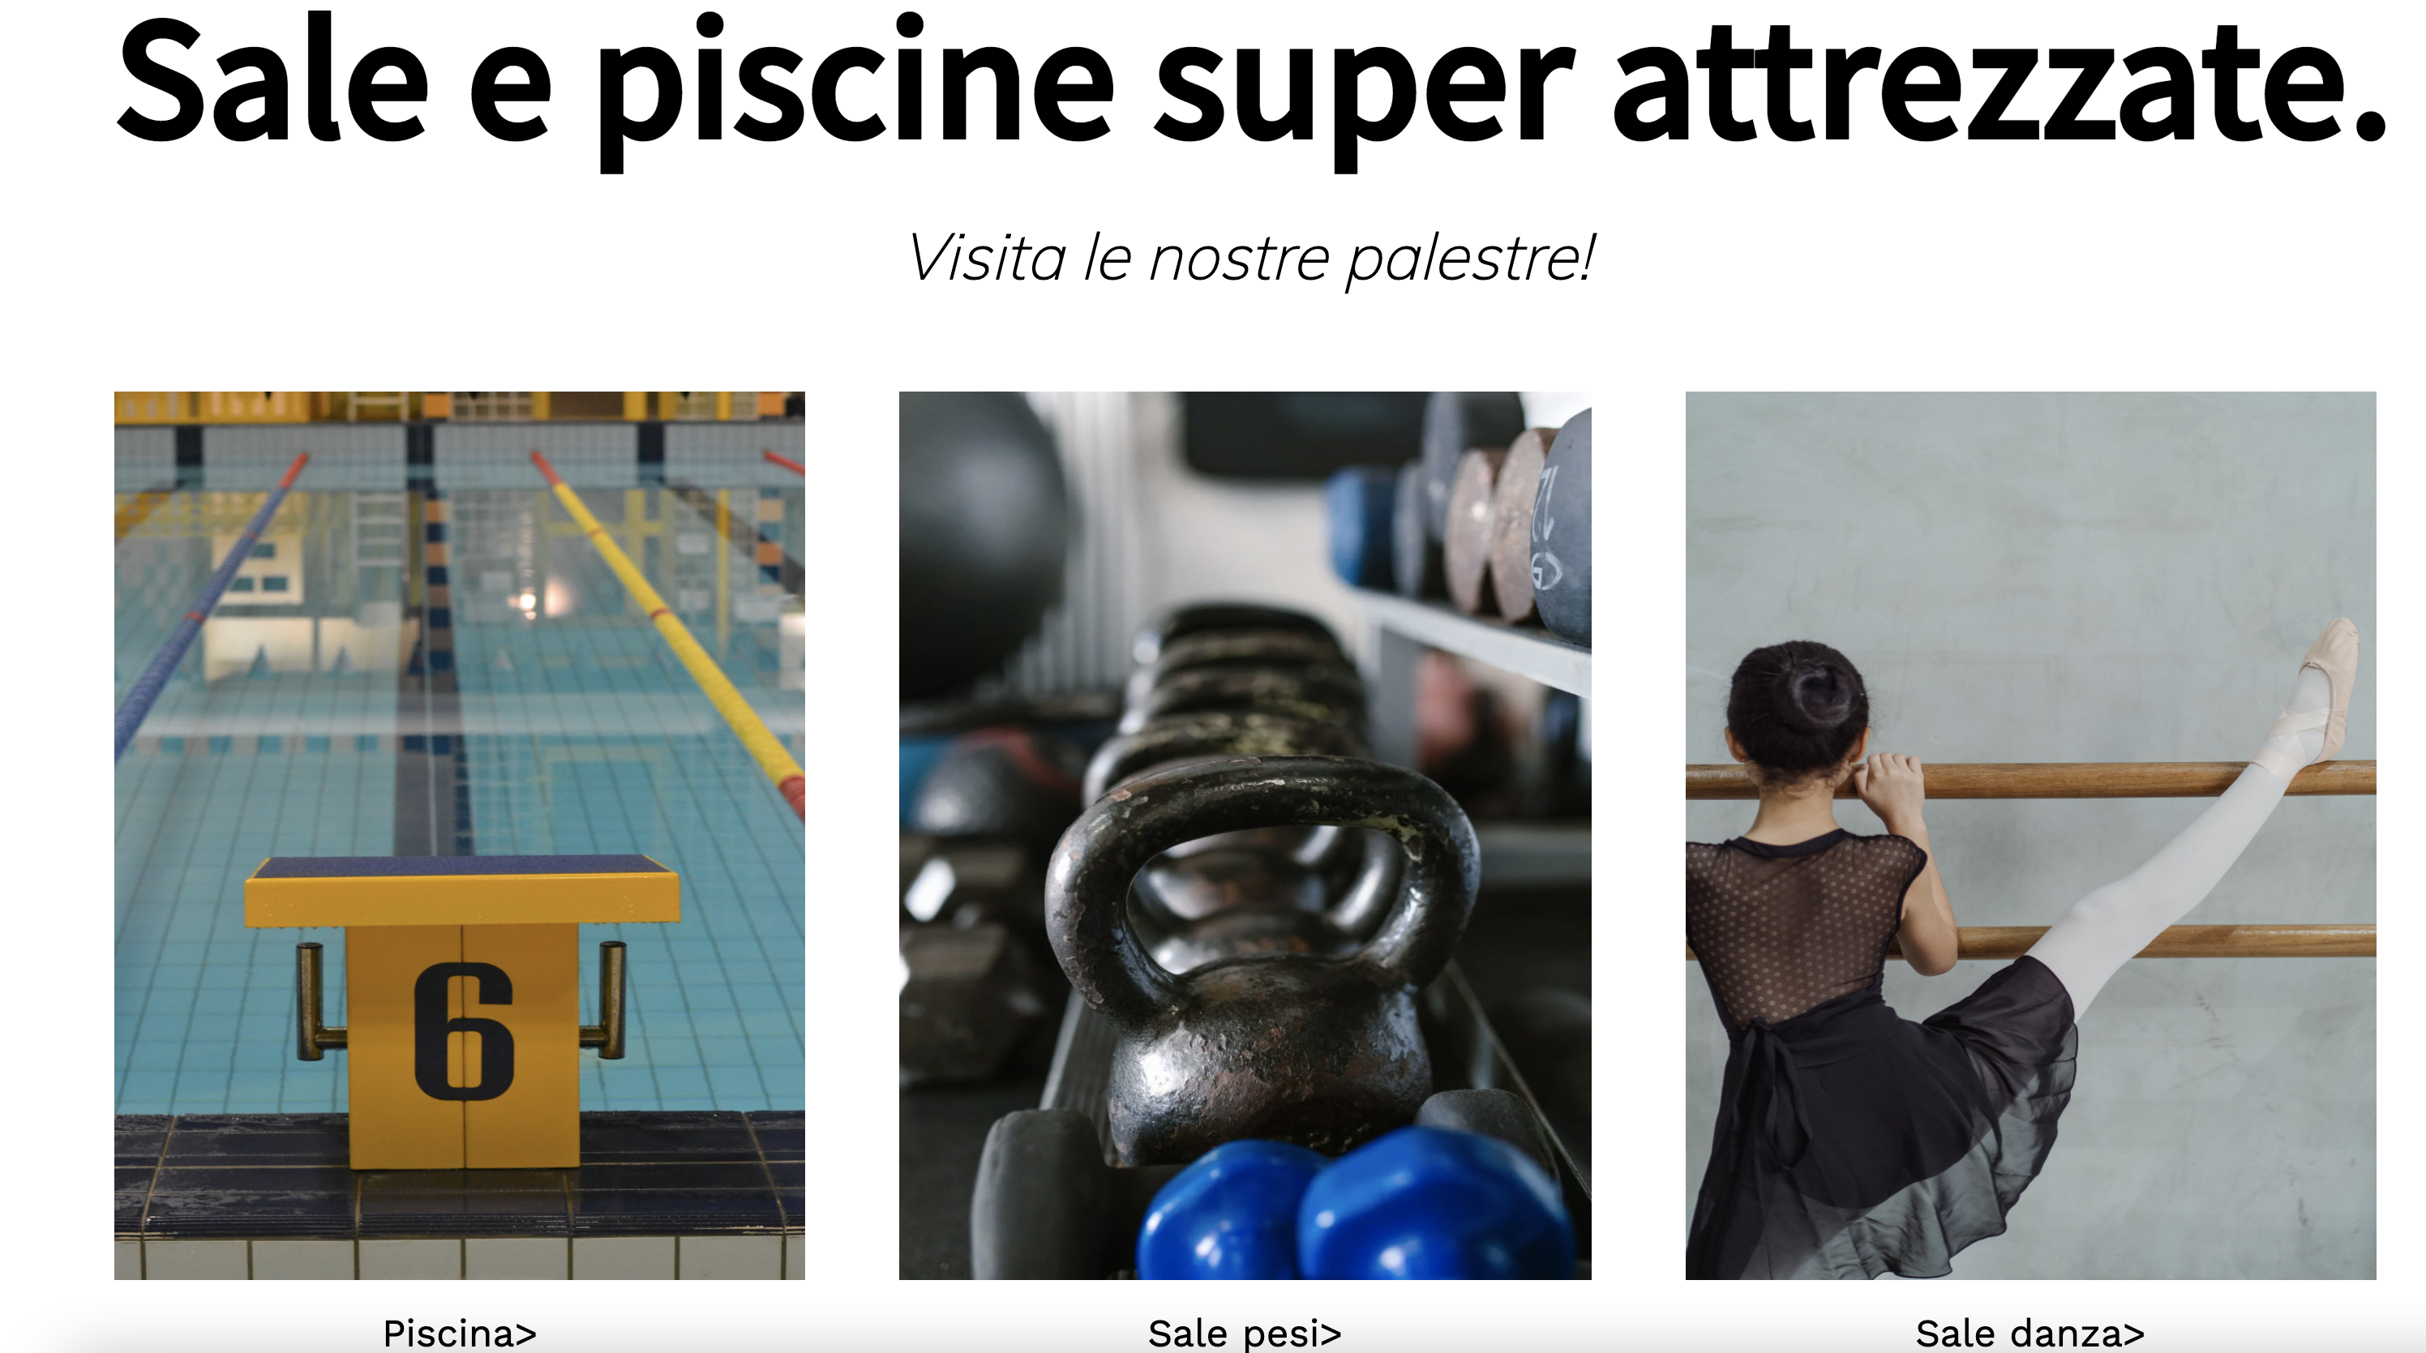
SEZIONE CONTENUTI (SCREENSHOT)

Slide 11
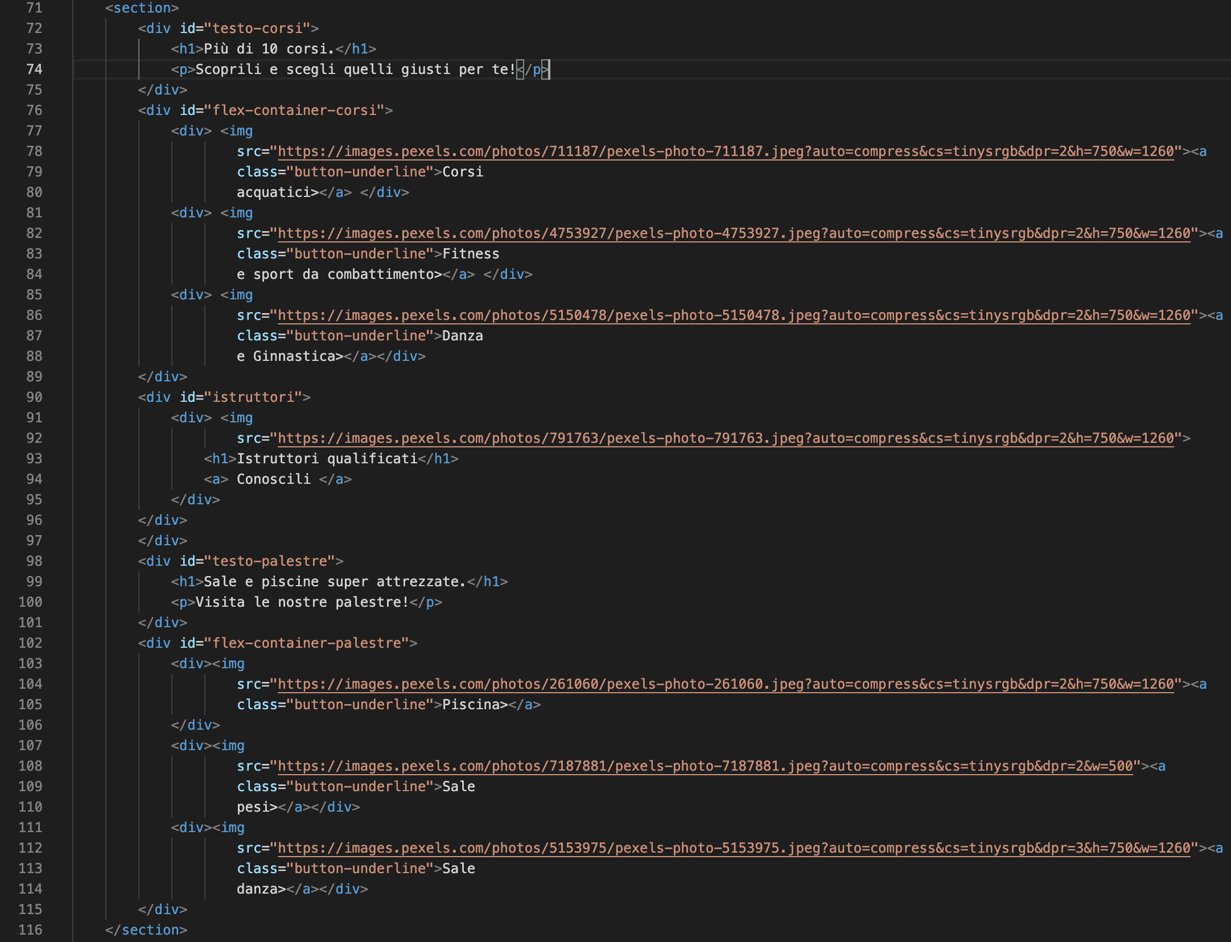
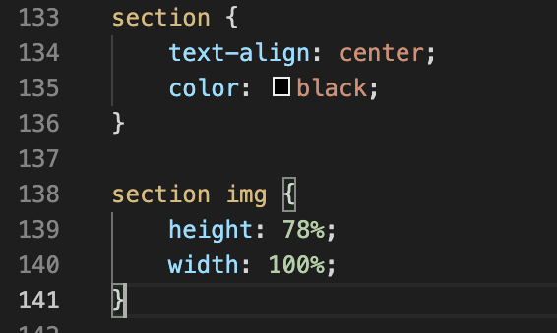
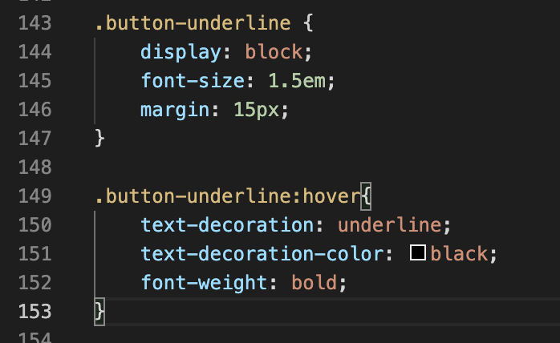
SEZIONE CONTENUTI (HTML+CSS)

Slide 12
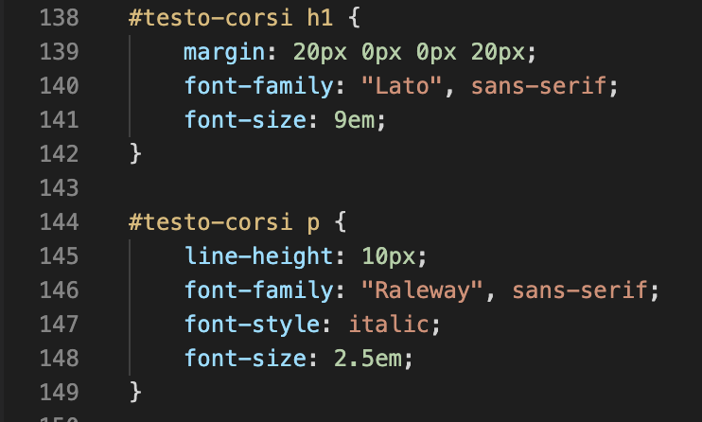
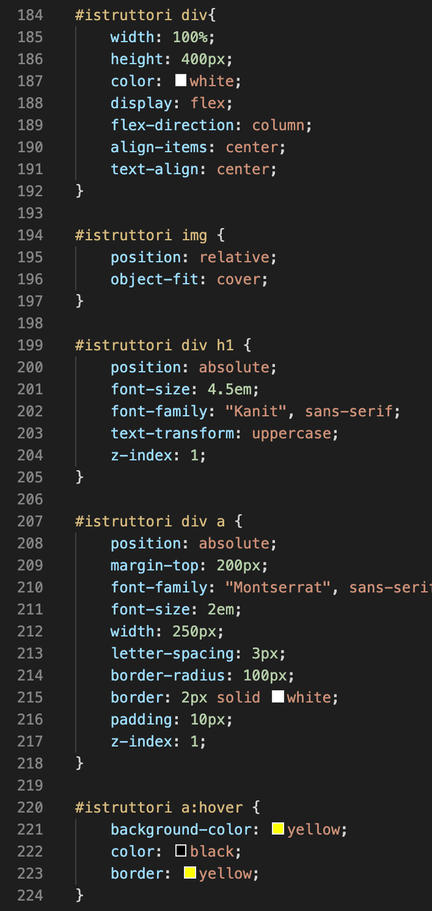
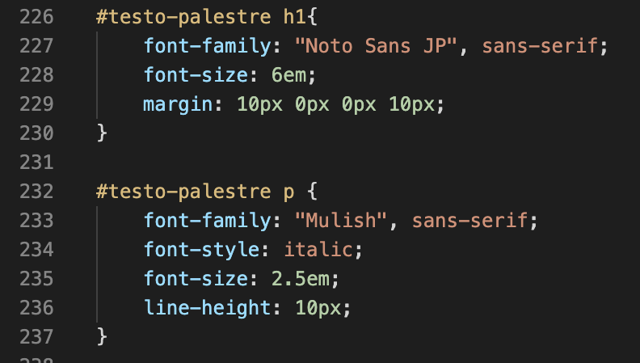
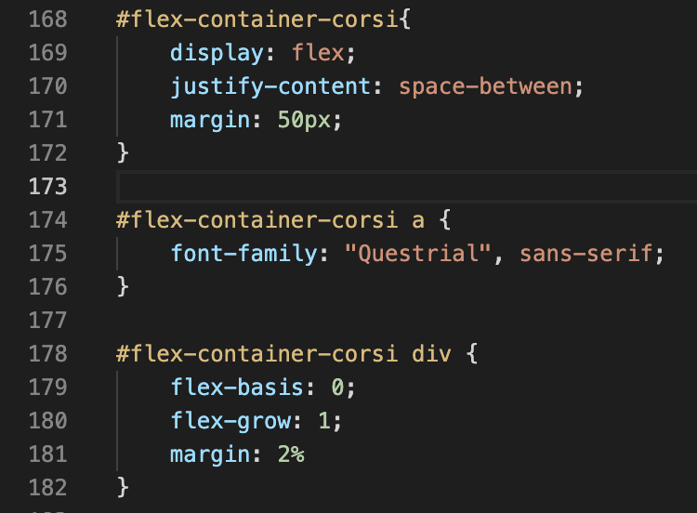
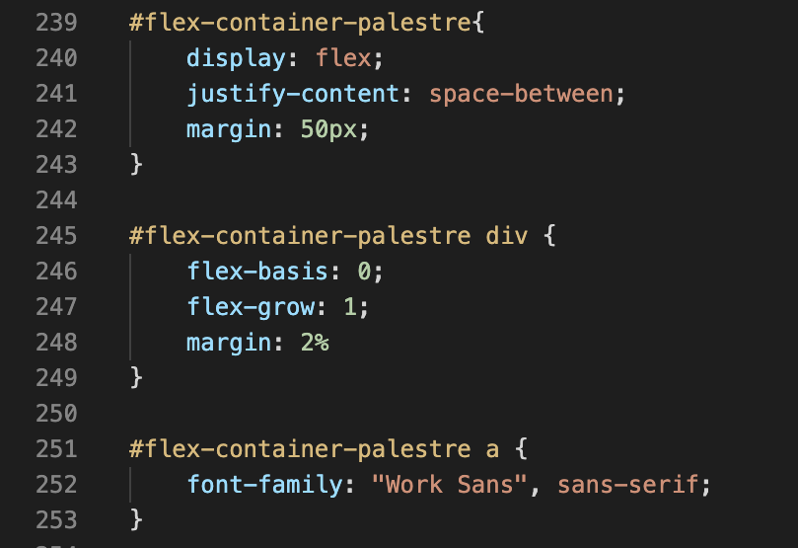
SEZIONE CONTENUTI (HTML+CSS CONTINUO)

Slide 13
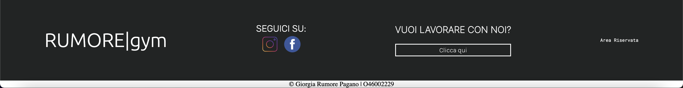
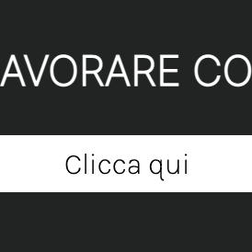
FOOTER (SCREENSHOT)

Slide 14
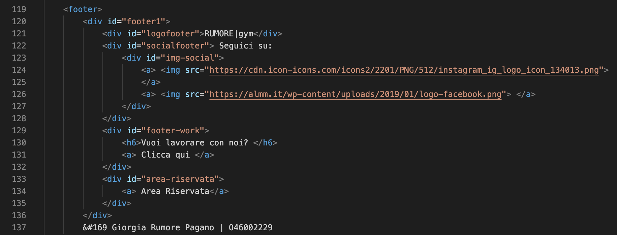
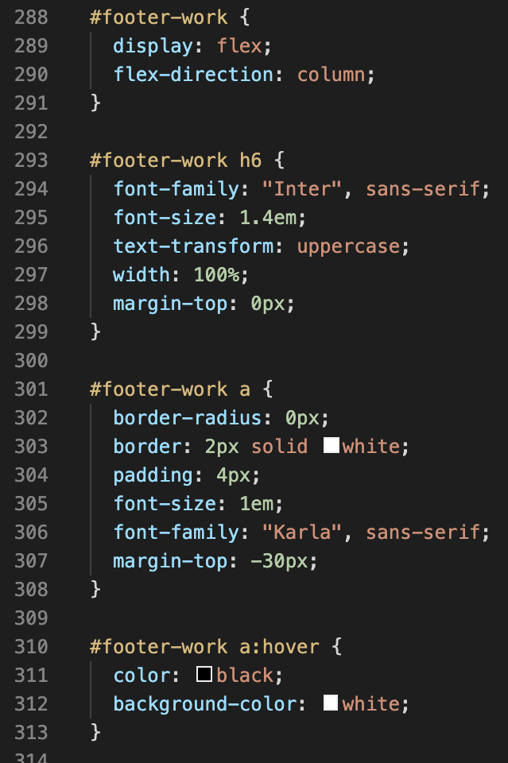
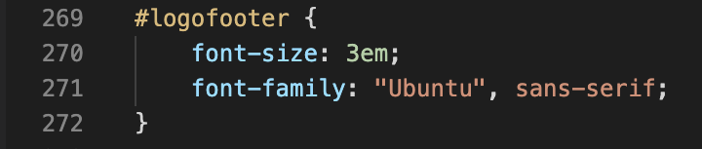
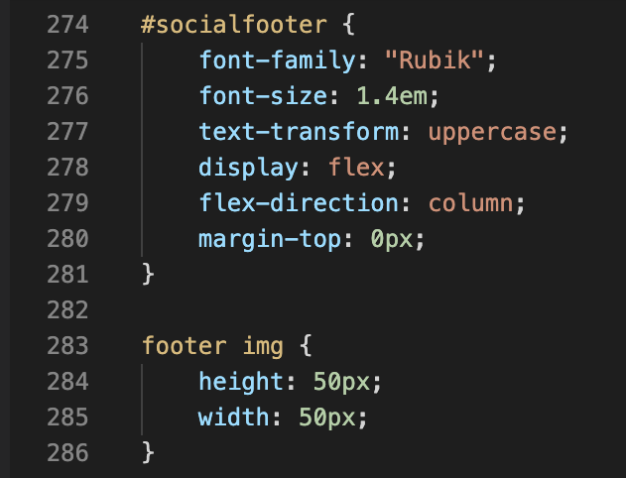
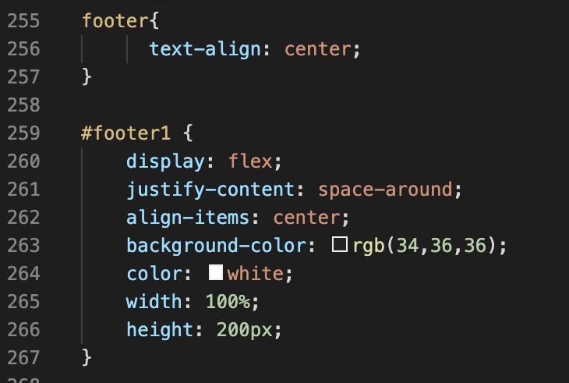
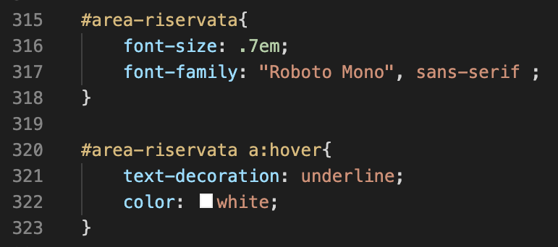
FOOTER (HTML+CSS)

Slide 15
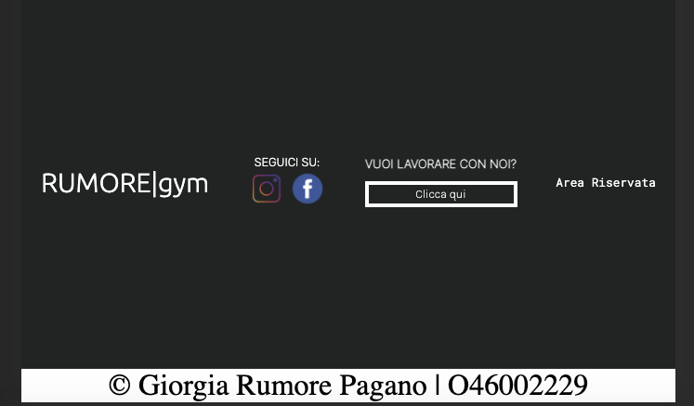
LAYOUT MOBILE
SCREENSHOT PAGINA

Slide 16
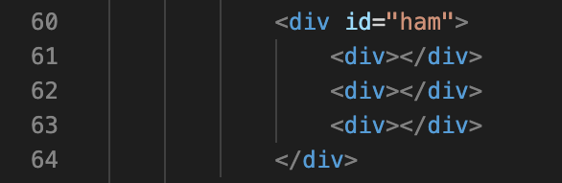
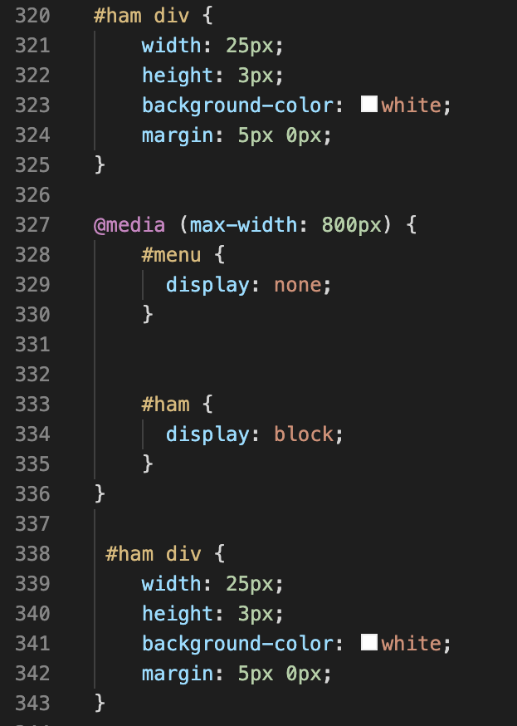

MOBILE (EFFETTO HAMBURGER MENU’)
Dentro header

Slide 17
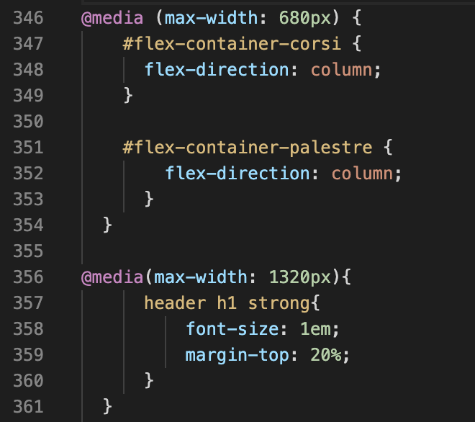
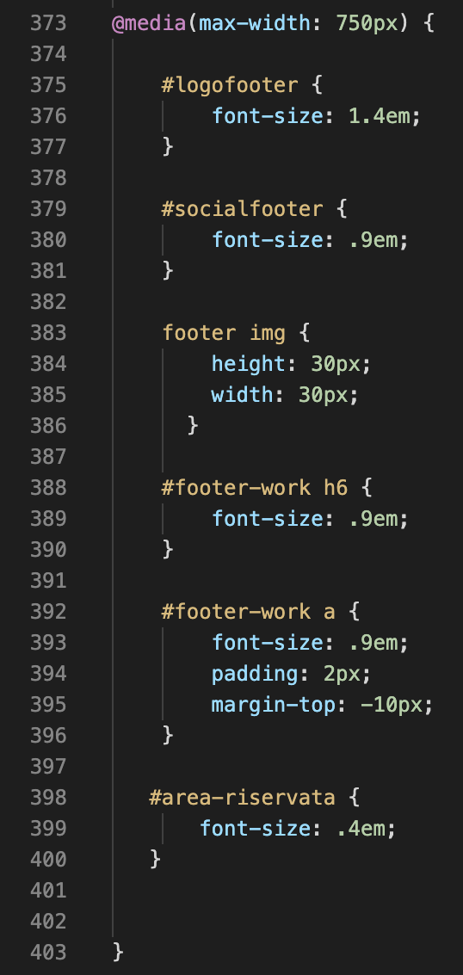
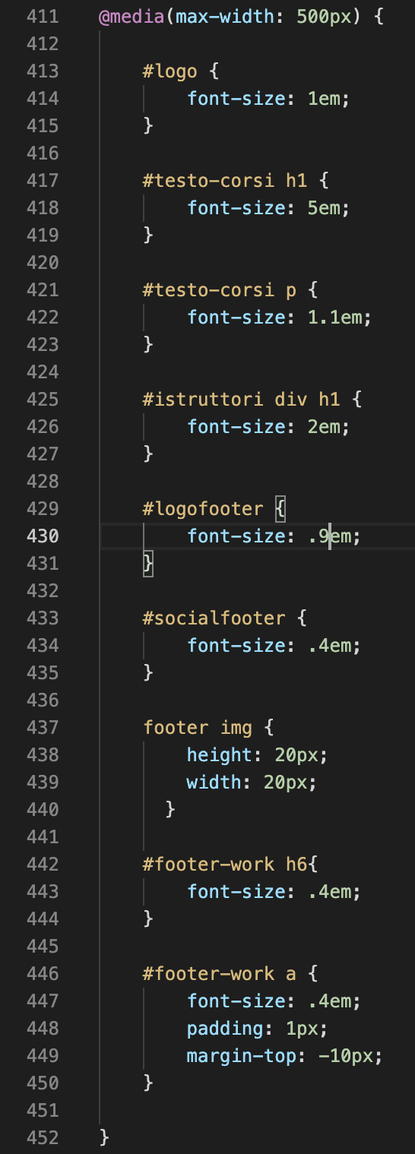
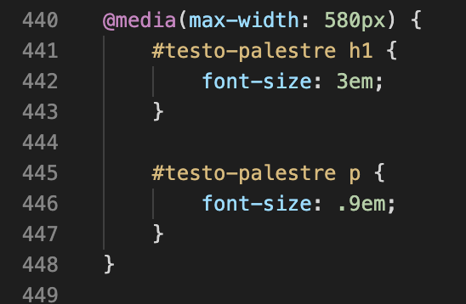
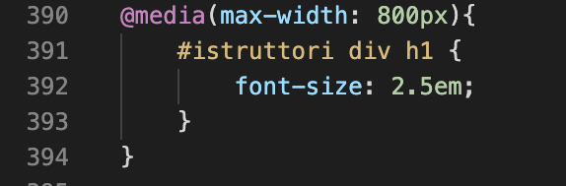
MEDIA QUERY PER MOBILE E VARIE DIMENSIONI DELLO SCHERMO

